Slide 1
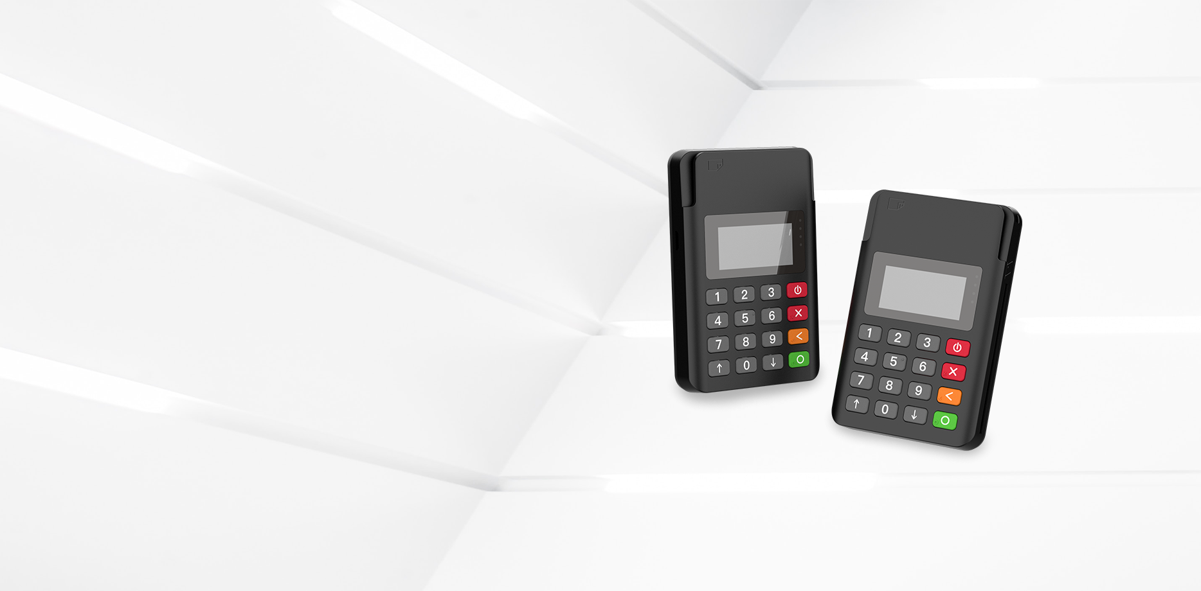
N98
MPOS设备
灵活的平台，使用方便

Slide 2
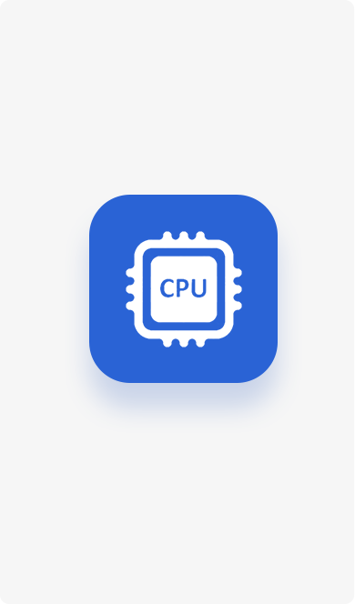
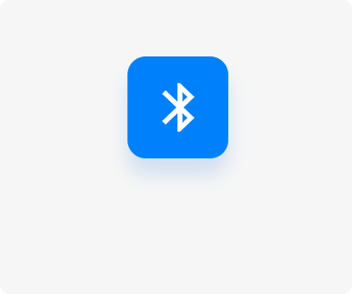
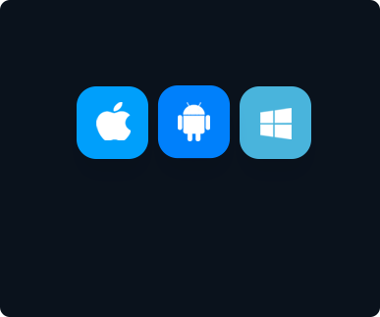
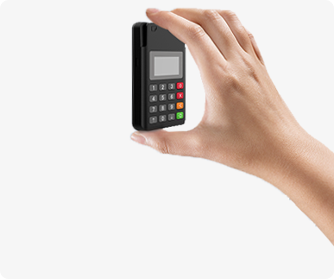
通讯方式
蓝牙通讯
PCI
通过PCI认证
CPU
安全CPU
多平台兼容
适配iso/Android/Windows
灵活小巧
仅82g(含电池)

Slide 3
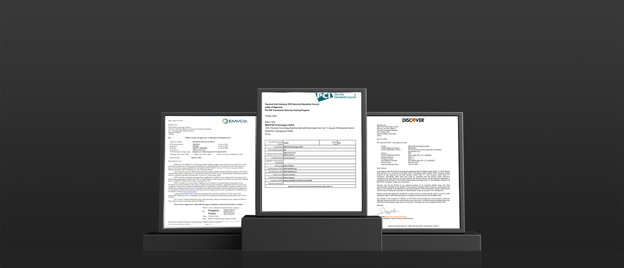
产品安全可靠
通过PCI PTS 5.x, EMV L1和L2, EMVCL1，Paypass和Paywave等认证。 接受IC卡、磁条卡、非接卡和手机NFC支付

Slide 4
强大的适配性
兼容多个平台 ios/Android/Windows。时尚设计，舒适方便。

Slide 5
支持多种支付场景
餐厅
书店
酒吧
自助餐厅

Slide 6
技术指标
处理器
32位安全CPU
储存器
⼤容量储存
显示器
1.4英⼨显⽰屏
128×64分辨率，带背光
按键键盘
10个数字/字⺟键
5个功能键 1个开机键
银行卡受理
磁卡阅读器
IC卡阅读器
⾮接触卡阅读器
通讯⽅式
蓝⽛ 4.2
提示音
蜂鸣器
物理接口
1个Micro USB接⼝
电池
⼤容量电池
工作环境
温度：0℃~50℃,
湿度：5%~95%(⾮冷凝）
储存环境
温度：-20℃~60℃
湿度：5%~95%(⾮冷凝）
认证
PCI PTS 5.x,EMV L1&L2, Paypass
Paywave,EMV Contactless L1
American ExpressPay,
Discover D-PAS，TQM,
ABECS,Anatel,RoHS,etc.
外形尺寸
90×59×16mm
（⻓×宽×⾼）
重量
82g

